Slide 1

„PAPIEROSOM
POWIEDZ NIE”

Slide 2

W konsekwencji uzależnienie to prowadzi do kłopotów:
zdrowotnych,
rodzinnych,
finansowych,
szkolnych.
Długotrwałe uzależnienie prowadzi do osłabienia organizmu, jego wycieńczenia, złego samopoczucia, a nawet śmierci.

Slide 3
Dlaczego młodzi ludzie sięgają po papierosy?
ciekawość,
chęć naśladownictwa innych (rodziców, starszego rodzeństwa) głównie w celu dodania sobie powagi - „udawanie dorosłych”,
dorównanie rówieśnikom, strach przed odrzuceniem, presja otoczenia,
brak autorytetów,
brak wiary w siebie,
rozpowszechnienie palenia tytoniu w najbliższym otoczeniu,
przedwczesne dojrzewanie.

Slide 4
Dlaczego nie warto palić papierosów :
Palenie tytoniu jest na świecie
przyczyną prawie
4 milionów zgonów rocznie
Oznacza to, że z powodu palenia papierosów
umiera dziennie 11 tys. palaczy.

Slide 5
W Polsce choroby te są przyczyną zgonu co drugiego palacza w wieku 35-69 lat!
Każdy papieros skraca życie o 5,5 minuty, czyli przeciętny palacz dobrowolnie rezygnuje z 5 lat życia.

Slide 6
Choroby mające istotny związek z paleniem tytoniu
Nowotwory złośliwe:
rak płuc,
rak wargi, języka, jamy ustnej, przełyku i krtani,
rak pęcherza moczowego,
rak nerki,
rak trzustki

Slide 7
Układ sercowo - naczyniowy:
choroba niedokrwienna serca
zawał serca
miażdżyca naczyń krwionośnych
nadciśnienie tętnicze
tętniak aorty

Slide 8
Układ oddechowy:
przewlekłe zapalenie oskrzeli,
gruźlica,
astma oskrzelowa,
zapalenie płuc
Układ nerwowy:
udar mózgu
Układ pokarmowy:
wrzody żołądka oraz dwunastnicy,
przepukliny jelitowe

Slide 9
Co grozi PALACZOWI ?
Katarakta
Udary mózgu
Nowotwór
krtani, przełyku
Rozedma płuc,
Rak płuc
Choroby serca,
układu krwionośnego
Nowotwory trzustki
Nowotwory nerek
Mniejsza potencja
seksualna i płodność

Slide 10

Jak zachować się, gdy ktoś nam proponuje papierosa?
Sprawdź, czy to, co proponuje kolega jest dla Ciebie dobre. Czasami jest to łatwe, ale niekiedy warto zadać sobie pomocnicze pytania:
Czy jest to bezpieczne?
Czy jest dla mnie zdrowe?
Czy rodzice zgodziliby się na to?
Jak będę się czuł, kiedy to zrobię ?

Slide 11

Nie raz - ale stale,
nie raz - ale stale,
mów wszystkim dookoła:
Nie palę! Nie palę!
NIE PALĘ!

Slide 12
Co to jest nałóg?
Często zadajemy sobie to pytanie?
Nałóg, to zakorzeniona dysfunkcja sprawności woli przejawiająca się w chronicznym podejmowaniu szkodliwych dla organizmu decyzji, które są sprzeczne z przesłankami rozeznania intelektualnego.
Klasycznym przykładem obrazującym mechanizm nałogu jest nikotynizm.
Nałogowy palacz doskonale wie, że palenie szkodzi. Bagatelizuje jednak dane dostarczane mu przez intelekt. Wola podejmuje zatem sprzeczną z rozeznaniem intelektualnym decyzję i człowiek uzależniony od nikotyny sięga po papierosa. W zasadzie każdy wie jak szkodliwe jest palenie papierosów, lecz mimo to problem dotyczy dużej części społeczeństwa i ciągle przybywa nowych palaczy.

Slide 13
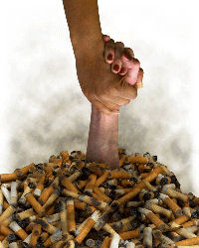
Cykl uzależnienia
Gdy pierwszy raz bierzesz papierosa to jesteś pewien, że nic Ci nie grozi i nigdy nie uzależnisz się od palenia. Pomimo, że pierwszy wypalony papieros nie daje Ci żadnej przyjemności, bierzesz następnego aby nie wyróżniać się wśród znajomych lub też by im zaimponować.
Początkowa faza uzależnienia wydaje się przyjemna, nikotyna pobudza w mózgu substancje chemiczne odpowiedzialne za odczuwanie przyjemności, pobudza aktywność. Złudnie poprawia się pamięć i koncentracja. Mózg człowieka szybko przyzwyczaja się do tych odczuć, aż dochodzi do tego, że człowiek nie może bez papierosów funkcjonować.
Palisz coraz więcej, odczucie „głodu” nikotyny wcale się
nie zmniejsza, a każdy kolejny papieros zaspakaja Cię
tylko na chwilę, wciągając Cię w coraz większy nałóg.

Slide 14
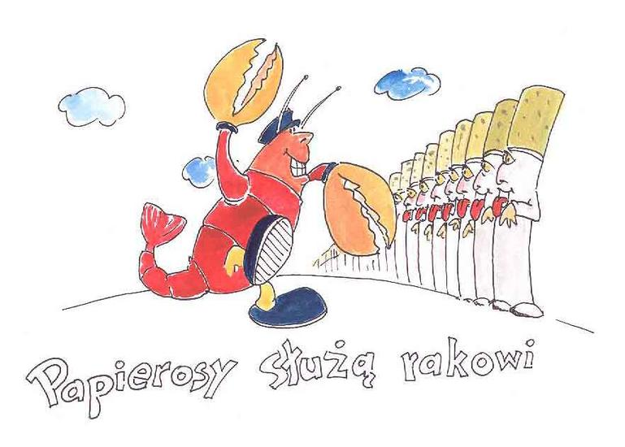
Dlaczego papierosy szkodzą?
Paląc papierosy zwiększasz trzykrotnie ryzyko wystąpienia zawału serca i udaru mózgu;
Po wypaleniu każdego papierosa natychmiast wzrasta ciśnienie tętnicze i przyspiesza się akcja serca;
Paląc papierosy narażasz nie tylko siebie, ale również osoby z Twojego najbliższego otoczenia – tzw. biernych palaczy;
Wieloletni palacze zapadają na
najbardziej złośliwe nowotwory,
które w większości kończą się śmiercią;

Slide 15

Dlaczego papierosy szkodzą?
U osób palących znacznie częściej dochodzi do konieczności amputacji nóg z powodu miażdżycy tętnic kończyn dolnych;
Kobiety palące w czasie ciąży mogą doprowadzić do wystąpienia zaburzenia w rozwoju płodu jak i częstych zgonów noworodków;
Nie zależnie od ilości wypalonych dziennie papierosów- „nie ma bezpiecznej liczby” wzrasta ryzyko wystąpień powikłań nadciśnienia tętniczego;
W Polsce przyczyną co drugiego zgonu jest palenie papierosów;
Średnia różnica długości życia osób niepalących, a palących w krajach rozwiniętych wynosi 15 lat.

Slide 16
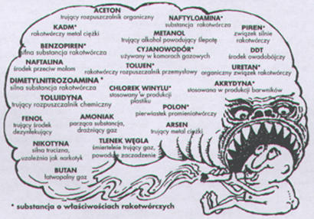
Składniki dymu tytoniowego
Aceton - rozpuszczalnik
Arsen - stosowany jako popularna trutka na szczury i inne gryzonie
Chlorek winylu - związek używany także do produkcji plastiku
Ciała smołowate - są odpowiedzialne za powstawanie nowotworów złośliwych
Cyjanowodór - gaz używany przez hitlerowców
w komorach gazowych
Fenole - niszczą rzęski nabłonka
wyścielającego oskrzela.

Slide 17
Składniki dymu tytoniowego
Formaldehyd - związek stosowany do konserwacji preparatów biologicznych np. żab.
Nikotyna - zwiększa ciśnienie krwi, jest odpowiedzialna za zaburzenia rytmu serca, wpływa negatywnie na gen, który powstrzymuje powstawanie nowotworów.
Tlenek węgla - (czad) utrudnia pracę serca i dotarcie tlenu do różnych części organizmu człowieka.

Slide 18


31 MAJA – ŚWIATOWY DZIEŃ BEZ PAPIEROSA
31 maja każdego roku obchodzony jest Światowy Dzień bez Papierosa. Ma on zwrócić uwagę na szkodliwość palenia papierosów.
Problem z palaczami polega na tym, że szkodzą nie tylko sobie, lecz także otoczeniu.
Jeśli palisz? To przestań!!!
ZMIEŃ SPOSÓB ŻYCIA...
Jeśli pali ktoś z Twoich bliskich?
To pomóż mu skończyć z tym nałogiem!

Slide 19
Przedstawiliśmy fakty dotyczące palenia papierosów - sami możecie wyrobić sobie zdanie na ten temat i wyciągnąć z nich właściwe wnioski
Palić - nie palić? Oto jest pytanie!
Jakaż dziś prosta
jest odpowiedź na nie.

Slide 20
Strony internetowe wykorzystane przy opracowywaniu prezentacji:
www.zsp2siedlce.pl/20102011/Prezentacjaantynikotynowa.pptszkolazklasa2zero.nq.pl/.../13684_Prezentacja%20Palenie%20 Papierosów
szkolazklasa2zero.nq.pl/.../13684_Prezentacja%20Palenie%20Papierosów
radzilow.net/uczen/prezentacje/nikotyna.ppt

Slide 21
DZIĘKUJĘ ZA UWAGĘ

